Slide 1
VUEFLIX
애효, 영화나 보자
0731071 고승효
0731678 김애리

Slide 2

CONTENTS
01 팀원 정보 및 업무 분담 내역
02 목표 서비스 구현 및 실제 구현
03 모델링 구조(ERD + 컴포넌트)
04 구현 기능 설명
05 실제 적용 화면
06 추천 알고리즘

Slide 3

VUEFLIX를 시청할 프로필을 선택하세요
고승효
김애리
Add Profile
Front
영화 추천 알고리즘
영화 한줄평
커뮤니티 구현
싫어요 구현
Back
무비 구현
싫어요 구현
Front
좋아요 기능 구현
프로필 / accounts
Back
관리자 뷰 CRUD
Dumpdata 가져오기
커뮤니티 구현
좋아요 구현
시작하기

Slide 4

2
Final-PJT - 목표 서비스 구현 및 실제 구현
초기 구상
0. 필수 구현 요소
Social login 구현
Movies – Popularity / NowPlaying / Upcoming 기반 리스트 출력
추천알고리즘 – 유저별 좋아요 영화 + 싫어요 장르 선택 기반 추천
추천 알고리즘 – 배우별 / 감독별 영화 추천
영화별 한줄평 구현 및 자유게시판
실제 구현
0. 필수 구현 요소
Movies – Popularity 기반 리스트 출력
추천알고리즘 – 좋아요 영화 + 싫어요 장르 선택 기반 추천
추천 알고리즘 – 배우별 / 감독별 영화 추천
영화별 한줄평 구현 및 자유게시판
재생
내가 찜한 콘텐츠
영화 볼 때 팝콘은 필수!

Slide 5
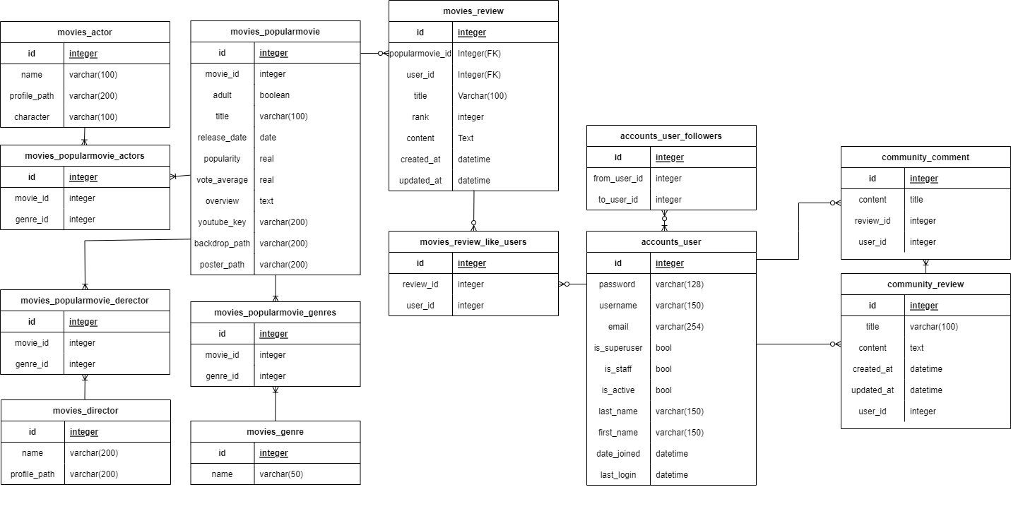
3
Final-PJT - 모델링 구조(ERD)
모델링 - ERD
IMG

Slide 6
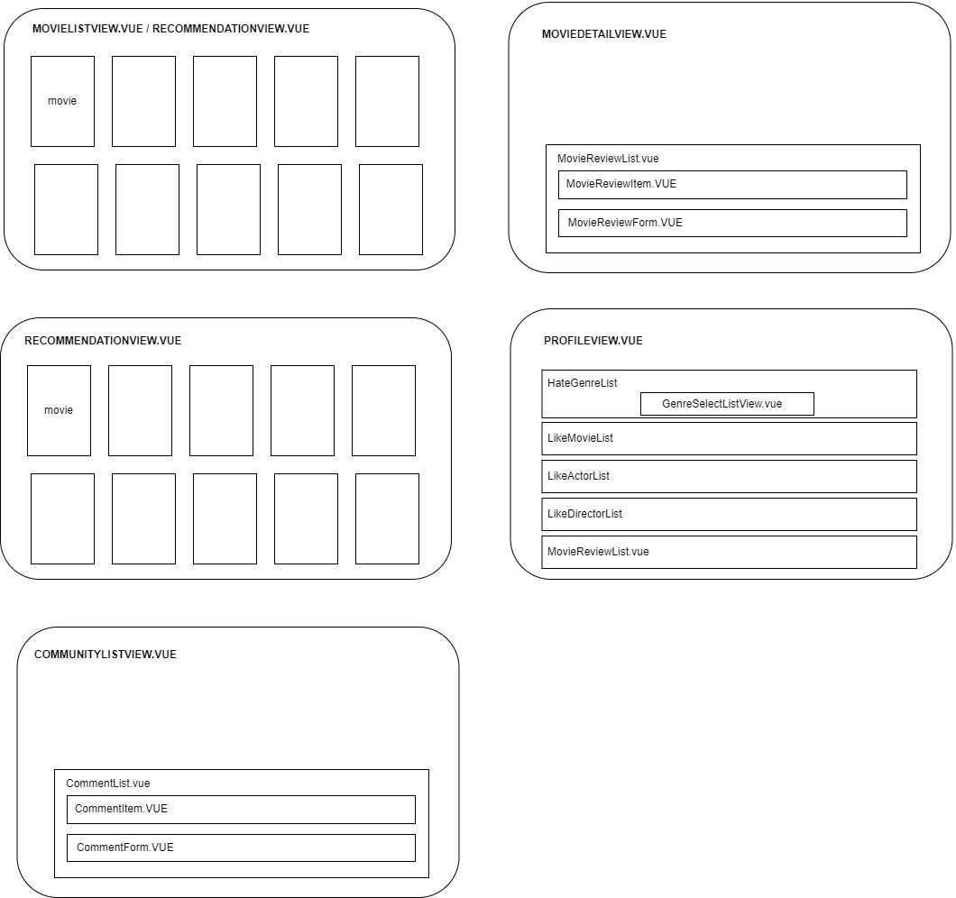
3
Final-PJT - 모델링 구조(컴포넌트)
MovieListView / Recommendation
MovieDetailView
IMG
IMG

Slide 7

3
Final-PJT - 모델링 구조(컴포넌트)
CommunityListView
ProfileView
IMG
IMG

Slide 8

4
Final-PJT
구현 기능 설명

Slide 9



4
Final-PJT - 구현 기능 설명
🎥 Home - Movie List
Popular Movie
좋아요 한줄평 개수 제공
Popularity 내림차순
- 상위 20개 출력
사용자 기반 -
좋아요, 한줄평 개수 제공

Slide 10



4
Final-PJT - 구현 기능 설명
🎥 Movie Detail
Movie Detail
Actor & Director Info
Like & Review
Review
영화 상세정보 제공
(overview, actor, director …)
배우, 감독 상세정보 제공
영화 좋아요, 한줄평 제공
해당 영화의 한줄평

Slide 11


4
Final-PJT - 구현 기능 설명
👪 Community – 유저들의 자유로운 소통 공간 활성화
Review
Comment
Review 작성
Comments 통한 소통

Slide 12



4
Final-PJT - 구현 기능 설명
👻 USER’S PROFILE
Like Movie
Like Actor
Like Director
좋아요 한 영화
좋아요 한 배우
좋아요 한 감독

Slide 13

4
Final-PJT - 구현 기능 설명
👻 USER’S PROFILE
Review
Hate Genre
Review 작성
비선호 장르 선택 기능 제공

Slide 14
5
Final-PJT
실제 적용된 화면
Vueflix 바로가기

Slide 15
6
Final-PJT
추천 알고리즘

Slide 16
6
Final-PJT – 추천 알고리즘
RECOMMENDATIONS 1
Don’t Recommend
LIKE
Genre_Score
프로필에서 비선호 장르 설정 시
선택된 장르에 음수 값 부여
=> Genre Score에 적용
특정 영화에 좋아요를 누르면
해당 영화의 장르에 가산점 부여
Genre Score에 적용
(비선호 장르 제외)
각 영화가 가진 장르의 점수를 합산
=> 내림차순으로 20개의 영화 추천

Slide 17
6
Final-PJT – 추천 알고리즘
RECOMMENDATIONS 2
Actor
Director
유저가 좋아요를 눌러 표시한
해당 배우의 출연작 추천
유저가 좋아요를 눌러 표시한
해당 감독의 연출작 추천

Slide 18
7
Final-PJT
질의응답

Slide 19
VUEFLIX
애효, 영화 다 봤다~

